Slide 1
Источники экологического права
Выполнила: студентка гр. ВБА 1-08
Хабибуллина Л.Р.

Slide 2
Рыбохозяйственное законодательство является составной частью экологического законодательства РФ. Общие подходы и принципы охраны и использования водных биологических ресурсов закреплены в экологическом законодательстве. Рыбохозяйственное законодательство можно рассматривать как самостоятельную отрасль права, имеющую тесную связь с экологическим законодательством.

Slide 3
Рыбохозяйственное законодательство
Экологическое законодательство

Slide 4
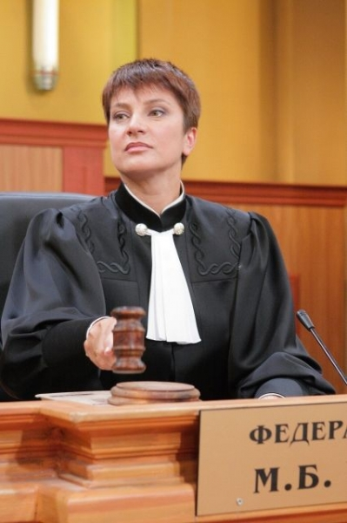
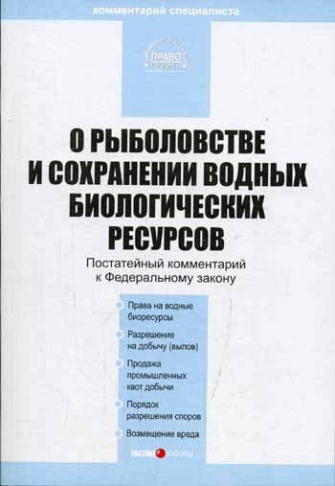
Источники рыбохозяйственного законодательства - конкретные нормативно-правовые акты, содержащие правила поведения всех участников отношений в области рыболовства и сохранения водных биологических ресурсов.

Slide 5
К ним относятся:
федеральные законы
нормативно-правовые акты органов исполнительной власти
судебная практика
судебные прецеденты
договора
нормативные акты общественных и частных организаций
и др.

Slide 6
Источники права состоят из трех блоков:
Первый блок источников права составляют Федеральные законы: «О животном мире»,
«Об охране окружающей природной среды»,
«Об особо охраняемых природных территориях», «О рыболовстве и сохранении водных биологических ресурсов»,
«Водный кодекс»,
«Об аквакультуре»,
«О континентальном шельфе» и другие.

Slide 8
Второй блок источников составляют Указы Президента РФ и Постановления Правительства: «О любительской и спортивной охоте в РФ», «Об установлении предельных размеров платы за пользование животными по разрешениям (лицензиям) на их добычу», «Об усилении административной ответственности за нарушение правил рыболовства и охраны рыбных запасов в водоемах СССР», «О дополнительных мерах по усилению охраны рыбных запасов и улучшению организации любительского и спортивного рыболовства», «О мерах по дальнейшему развитию рыбоводства и промышленного рыболовства во внутренних водоемах страны» и другие.

Slide 9
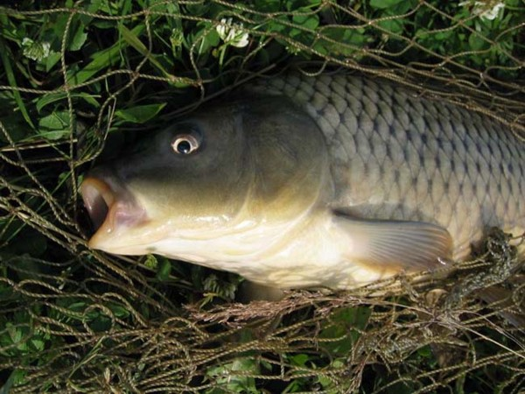
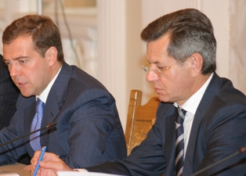

Slide 10
Третий блок источников составляют ведомственные нормативные акты органов охраны окружающей среды, рыбоохраны, ветеринарной службы; нормативно-правовые акты, принимаемые в субъектах РФ, губернаторами и другими уполномоченными органами; акты международного права (конвенции, соглашения, договора); акты общественных организаций: «О территориальном море и прилежащей зоне», «О континентальном шельфе», «Об открытом море», «О рыболовстве и охране живых ресурсов открытого моря», «Соглашение об осуществлении положений Конвенции ООН по морскому праву».

Slide 11
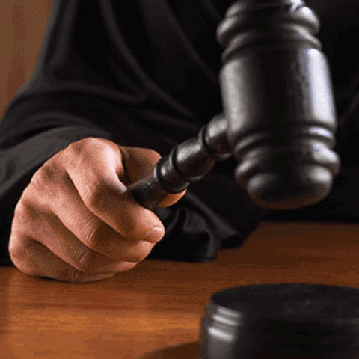

Slide 12
Система (структура) рыбохозяйственного законодательства может быть сформирована на основе нескольких критериев:
По форме и юридической силе нормативно-правовых актов
По территориальному действию нормативно- правовых актов
По предмету правового регулирования
По объекту правового регулирования
По источникам нормативно-правовых актов в области рыболовства и сохранения водных биологических ресурсов

Slide 13
Спасибо за внимание!

